Slide 1


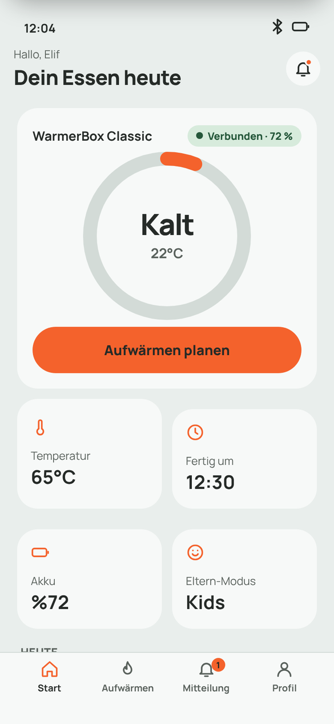
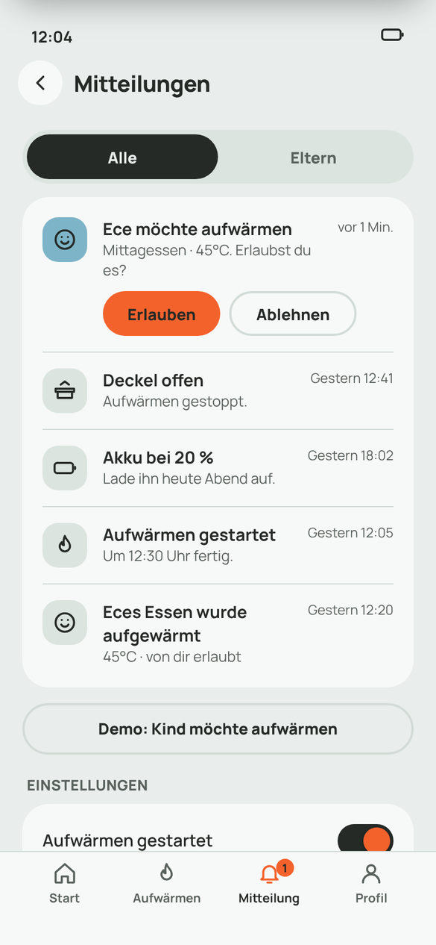
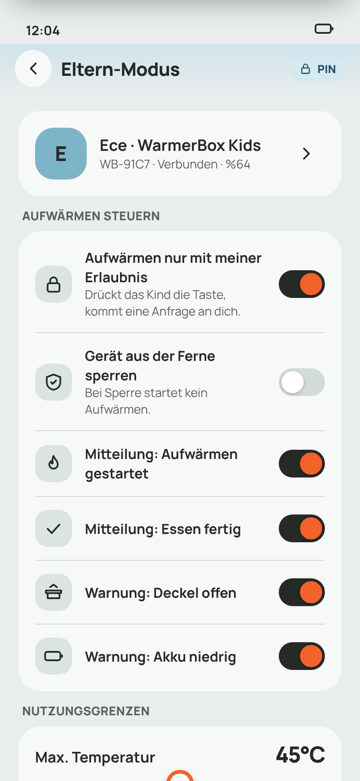
WarmerBox
Eat on your terms.
Das smarte Essens-System: ohne Steckdose, ohne Schlange.
INP217 · Digitaler Verkauf und E-Marketing
Konzeptprojekt · November 2026
Utku Gülrek · İbrahim Yankı Kaymaz · Cansu Kuruçay · Gizem Yıldırım · Emir Çetinkaya · Sergen Gül
Preise und technische Werte sind Konzept-Annahmen.
Notes:
[Konuşmacı: Gemeinsam · Süre: 0:23]
Merhaba, biz Utku, İbrahim Yankı, Cansu, Gizem, Emir ve Sergen. INP217 dersi için WarmerBox’ı tasarladık: yemeğini planladığın saatte, priz aramadan sıcak hazır eden akıllı bir öğün taşıma sistemi. Önümüzdeki on beş dakikada markadan satış kanallarına kadar tüm konsepti göstereceğiz.

Slide 2







Mittagspause: drei schlechte Optionen
EINFÜHRUNG
Schlange an der Mikrowelle
Kaltes Essen
Teure Bestellung
Die Pause ist schon in der Schlange vorbei.
Das Essen von zu Hause ist mittags kalt.
Jeden Tag bestellen kostet viel Geld.
Die Antwort von WarmerBox
Planen. Mitnehmen. Essen.
Planen
Mitnehmen
Essen
Dein Essen ist zur Wunschzeit warm.
In der App die Uhrzeit wählen. Zum Beispiel 12:30.
Eingebauter Akku: keine Steckdose nötig.
Wenn es fertig ist, kommt eine Nachricht aufs Handy.
Gemeinsam
Notes:
[Konuşmacı: Gemeinsam · Süre: 0:40]
Öğle arasında çoğumuzun önünde üç seçenek var: mikrodalga sırasında beklemek, evden getirdiğimiz yemeği soğuk yemek ya da her gün dışarıdan sipariş verip bütçeyi zorlamak. Hiçbiri iyi değil.
WarmerBox’ın cevabı üç adım: yemeği çelik kaba koy, uygulamadan saati seç, yanında taşı. Planladığın saatte yemeğin sıcak. Burada bilerek bir pazar büyüklüğü rakamı vermedik; doğrulanmış bir kaynak olmadan sayı uydurmak istemedik. Fırsatı, her gün yemek taşıyan gruplar olarak tanımlıyoruz: ofis çalışanları, öğrenciler, ebeveynler ve saha ekipleri.
(Bu slayt Almanca; konuşma Türkçe de yapılabilir. Slaytın Almanca ana mesajı yukarıdaki başlık ve kartlardadır.)

Slide 3
Vier Modelle, eine Familie
EINFÜHRUNG
WarmerBox Classic
WarmerBox Kids
WarmerBox Sport
WarmerBox Pro
Die warme Pause für jeden Tag.
Auch in der Schule warm.
Nach dem Training bereit.
Warmes Essen für harte Tage.
99 €
89 €
119 €
149 €
≈ 800 ml · Büro und Uni
≈ 500 ml · Eltern-Modus
≈ 600 ml · Für die Seitentasche
≈ 1 L · Einsatz und Firmen
Preise inkl. Steuern; alle Preise und technischen Werte sind Konzept-Annahmen.
Gemeinsam
Notes:
[Konuşmacı: Gemeinsam · Süre: 0:45]
WarmerBox tek ürün değil, dört modelli bir aile. Classic, ofis ve öğrenciler için ana ürün; yaklaşık 800 mililitre ve 3.990 lira. Kids, okul çocukları için; ebeveyn modu var, 3.490 lira. Sport, antrenman çantasının yan cebine giren dikey form; 4.490 lira. Pro ise saha, şantiye ve kurumsal kullanım için; 5.990 lira.
Hepsinde aynı ısı halkası, aynı tek tuş ve aynı uygulama var. Altta küçük bir not: bütün fiyatlar ve teknik değerler konsept varsayımıdır, gerçek üretim verisi değildir. Şimdi sözü markayı anlatması için Utku’ya bırakıyorum.
(Bu slayt Almanca; konuşma Türkçe de yapılabilir. Slaytın Almanca ana mesajı yukarıdaki başlık ve kartlardadır.)

Slide 4



Marke: Eat on your terms.
MARKENIDENTITÄT
Freiheit
Der Alltag bestimmt nicht, was du isst. Keine Mikrowelle, keine Steckdose.
Eat on your
terms.
Einfachheit
Eine Schale, eine Taste, eine App.
Dein Tag. Dein Takt.
Sorgfalt
Wir achten auf Design, Material und Sprache.
Warmer + Box: die Box, die wärmt.
Kurz, leicht zu merken, in TR und DE gleich zu lesen. Der Slogan wird nicht übersetzt.
Mission: Wir machen es leicht, das eigene Essen im Alltag warm zu genießen.
Vision: Die Marke für smarte Essens-Boxen in der Türkei werden, danach Deutschland.
Utku
Notes:
[Konuşmacı: Utku · Süre: 0:41]
Marka adımız WarmerBox: ısıtan kutu. Kısa, hatırlanır ve Türkçede de Almanca’da da aynı okunur. Sloganımız “Eat on your terms.” ve bilerek çevirmiyoruz; çeviri markanın duruşunu zayıflatır. Destek cümlesi Türkçede “Senin günün, senin ritmin”, Almancada “Dein Tag. Dein Takt.”
Markanın üç sözü var: özgürlük, pratiklik ve özen. Özgürlük: günün rutini ne yiyeceğini belirlemesin. Pratiklik: tek kap, tek tuş, tek uygulama. Özen: tasarımda, malzemede ve dilde detaycıyız. Misyonumuz, hareketli günlerde kendi yemeğini sıcak ve kolay yemeyi mümkün kılmak.
(Bu slayt Almanca; konuşma Türkçe de yapılabilir. Slaytın Almanca ana mesajı yukarıdaki başlık ve kartlardadır.)

Slide 5






Von kalt zu warm: das Design
MARKENIDENTITÄT
Wärme-Ring: 3 Zustände
Kalt
Heizt
Fertig
Logo
Schrift
Aa
Ember (#F4622C) nur für Wärme und Aktionen, nie für Text.
Steam (#E9EEEC) als Fläche, Graphite (#252A27) für Text.
Modellfarben: Sky (Kids), Sage (Sport), Hi-Vis (Pro).
Manrope
Der Wärme-Ring ist überall gleich.
Eine Schrift, drei Stärken.
Utku
Notes:
[Konuşmacı: Utku · Süre: 0:40]
Görsel sistemin fikri “soğuktan sıcağa”. Zemin rengi serin bir Steam, metin Graphite, ve tek sıcak vurgu Ember turuncusu. Önemli bir kuralımız var: Ember yalnızca ısı ve eylem için kullanılır, metin rengi olarak asla kullanılmaz. Model renkleri de ayrı: Kids için Sky, Sport için Sage, Pro için Hi-Vis sarısı.
Tipografide tek yazı tipi var, Manrope. Logoda, üründe ve uygulamada aynı ısı halkası görünür ve üç durumu vardır: soğuk, ısınıyor, hazır. Yani marka, ürünün işini gösteriyor.
(Bu slayt Almanca; konuşma Türkçe de yapılabilir. Slaytın Almanca ana mesajı yukarıdaki başlık ve kartlardadır.)

Slide 6







Klang der Marke: Mi – Sol – Do
MARKENIDENTITÄT
App-Start
Kurz und weich
Signatur-Klang
Klick des Deckels + drei steigende Töne
Heizen startet
Ein weicher Ton + Klick
Essen fertig
Voller Signatur-Klang
Warnung / Fehler
Zwei kurze, tiefe Töne
Akku niedrig
Zwei fallende Töne
Mi
Sol
Do
Eltern-Nachricht
Sol–Do, kurze Signatur
Anhören: Seite „Sound“ auf der Website
Jingle mit Gesang: Ukulele-Pop, 105 bpm; Text auf Türkisch (Anhang 3).
Utku
Notes:
[Konuşmacı: Utku · Süre: 0:41]
Marka sesi de aynı fikri taşıyor. İmza sesimiz, mıknatıslı kapağın klik’i ve ardından yükselen üç nota: Mi, Sol, Do. Uygulama açılışından yemek hazır bildirimine kadar bütün sesler bu üç notaya geri döner. Isıtma başlarken tek yumuşak nota, uyarıda iki kısa alçak nota, ebeveyn bildiriminde Sol–Do var.
Bu sesler sentezlenmiş taslak olarak gerçekten üretildi ve sitedeki Ses sayfasından dinlenebiliyor. Sözlü jingle Türkçe yazıldı, ukulele-pop tarzında; Suno için İngilizce prompt’u ekte. Şimdi iş modelini anlatması için İbrahim’e geçiyoruz.
(Bu slayt Almanca; konuşma Türkçe de yapılabilir. Slaytın Almanca ana mesajı yukarıdaki başlık ve kartlardadır.)

Slide 7
Business Model Canvas
GESCHÄFTSMODELL UND UMSATZ
Partner
Aktivitäten
Nutzenversprechen
Kundenbeziehung
Kundensegmente
Hersteller / ODM (Annahme)
Versand und Logistik
Zahlungsanbieter
Schulen, Fitnessstudios, Firmen
Produkt- und App-Entwicklung
Digitales Marketing
Einkauf, Qualität, Support
Warmes Essen zur Wunschzeit
Keine Steckdose, keine Schlange
Steuerung per App
4 Modelle: Classic, Kids, Sport, Pro
Kids: Eltern-Modus
App und Nachrichten
Chat- und E-Mail-Support
Empfehlungscode, Community
Büro, Studierende
Eltern (Kids)
Sportler (Sport)
Einsatz / Firmen (Pro)
Später: Deutschland
Ressourcen
Kanäle
Marke und Design
Website- und App-Code
Kundendaten, Community
Eigene Website (TR/DE)
Marktplätze
Social Commerce, Firmen
Kostenstruktur
Einnahmequellen
Herstellung (COGS ≈ 40 %) · Marketing (CAC) · Logistik und Retouren · Software, Team, Zertifizierung
Geräteverkauf · Ersatzschalen und Zubehör · Bundles · B2B-Mengen · WarmerBox Plus (optional, 4,99 €/Monat)
İbrahim Yankı
Notes:
[Konuşmacı: İbrahim Yankı · Süre: 0:45]
İş modelini kanvasla özetliyorum. Değer önerimiz: planladığın saatte sıcak yemek, priz ve sıra olmadan, uygulamayla kontrol. Segmentler dört model üzerinden ayrılıyor: ofis ve öğrenci, ebeveyn, sporcu, saha ve kurumsal.
Kanallar kendi sitemiz, pazaryerleri, sosyal ticaret ve kurumsal satış. Gelir dört yerden geliyor: cihaz satışı, yedek kap ve aksesuar, hazır paketler ve toplu B2B satış. WarmerBox Plus adında isteğe bağlı bir abonelik de var ama toplam içindeki ağırlığını küçük tutuyoruz; ana gelir cihaz ve aksesuar. Maliyetin ana kalemleri üretim, pazarlama, lojistik ve sabit giderler.
(Bu slayt Almanca; konuşma Türkçe de yapılabilir. Slaytın Almanca ana mesajı yukarıdaki başlık ve kartlardadır.)

Slide 8
Preise und Wirtschaftlichkeit
GESCHÄFTSMODELL UND UMSATZ
Modell | TR-Preis (mit KDV) | DE-Preis (mit MwSt.) | Netto (ohne KDV) | COGS-Ziel | Beitrag*
WarmerBox Classic | 3.990 ₺ | 99 € | ≈ 3.325 ₺ | ≈ 1.330 ₺ | ≈ 1.665 ₺
WarmerBox Kids | 3.490 ₺ | 89 € | ≈ 2.908 ₺ | ≈ 1.163 ₺ | ≈ 1.454 ₺
WarmerBox Sport | 4.490 ₺ | 119 € | ≈ 3.742 ₺ | ≈ 1.497 ₺ | ≈ 1.871 ₺
WarmerBox Pro | 5.990 ₺ | 149 € | ≈ 4.992 ₺ | ≈ 1.997 ₺ | ≈ 2.496 ₺
CAC (Annahme)
650 ₺
Kosten pro neuem Kunden
LTV (3 Jahre)
≈ 1.588 ₺
Erstkauf ca. 1.350 ₺ + Zubehör ca. 238 ₺ Beitrag
*Eigene Website, vor Marketing: ca. 50 % vom Nettopreis (COGS ca. 40 %, variable Kosten ca. 10 %). Alle Werte sind Annahmen. Der DE-Preis ist keine Umrechnung; in TL ist er etwa 39 % höher.
LTV / CAC
Einnahmequellen
≈ 2,4
Gerät
Ersatz · Zubehör
Bundles
B2B
Plus (4,99 €/Monat)
Ziel ≥ 3: mehr Zubehör, Kids-Familie, B2B
Bundles: Büro 114 € · Schule 99 € · Training 135 € · Doppelpack 179 € · Einsatz 165 €
Kritisch: Bei Hardware kauft man selten nach. Darum sind Zubehör, Kids-Familie und B2B wichtig.
İbrahim Yankı
Notes:
[Konuşmacı: İbrahim Yankı · Süre: 0:57]
Fiyatlar Türkiye’de KDV dahil: Classic 3.990, Kids 3.490, Sport 4.490, Pro 5.990 lira. Almanya’da euro ve MwSt. dahil: 99, 89, 119 ve 149 euro. Almanya fiyatı kur çevirisi değil; TL karşılığı yaklaşık yüzde 39 daha yüksek, çünkü pazarı ve satın alma gücünü ayrı düşündük.
Birim ekonomisi varsayımlarımız: üretim maliyeti net fiyatın yaklaşık yüzde 40’ı, değişken giderler yüzde 10, yani kendi sitemizde pazarlama öncesi katkı yaklaşık yüzde 50. Müşteri edinme maliyeti 650 lira, müşterinin üç yıllık değeri yaklaşık 1.588 lira; LTV bölü CAC yaklaşık 2,4. Bunu dürüstçe söyleyelim: hedefimiz üç ve üzeri, şu an altında. Donanım nadir yenilendiği için aksesuar, Kids ailesi ve B2B ile bunu yükseltmeyi planlıyoruz.
(Bu slayt Almanca; konuşma Türkçe de yapılabilir. Slaytın Almanca ana mesajı yukarıdaki başlık ve kartlardadır.)

Slide 9
Drei-Jahres-Szenario (Basis)
GESCHÄFTSMODELL UND UMSATZ
Nettoumsatz (Mio. ₺)
 | Jahr 1 | Jahr 2 | Jahr 3
Absatz (Stück) | 6.280 | 16.000 | 35.760
Nettoumsatz (Mio. ₺) | 21,2 | 54,0 | 120,7
Beitrag, ca. 40 % (Mio. ₺) | 8,5 | 21,6 | 48,3
Marketing: CAC × Kunden | −4,1 | −10,4 | −23,2
Fixkosten (Annahme) | −5,0 | −7,0 | −10,0
Ergebnis (Mio. ₺) | −0,6 | +4,2 | +15,0
Kanalanteil, Jahr 1
40%
30%
15%
10%
Jahr 1 mit leichtem Verlust, ab Jahr 2 positiv: Das ist eine Konzept-Rechnung. Jeder Verkauf zählt als neuer Kunde (vorsichtig); Steuern, Lagerfinanzierung und Deutschland-Investition fehlen. Alle Werte sind Annahmen.
Eigene Website
Marktplätze
B2B
Social
Influencer 5%
İbrahim Yankı
Notes:
[Konuşmacı: İbrahim Yankı · Süre: 0:51]
Baz senaryoda ilk yıl yaklaşık 6.300 adet ve 21 milyon lira net gelir, ikinci yıl 16 bin adet ve 54 milyon, üçüncü yıl yaklaşık 36 bin adet ve 121 milyon lira. Kanal olarak ilk yıl yüzde 40 kendi site, yüzde 30 pazaryeri, yüzde 15 B2B, yüzde 10 sosyal ve yüzde 5 influencer kodları.
Katkıdan pazarlama ve sabit giderleri düşünce ilk yıl hafif zarar, yaklaşık eksi 0,6 milyon; ikinci yıldan itibaren pozitif. Bu bir konsept hesabıdır: her satışı yeni müşteri saydık, vergi, stok finansmanı ve Almanya yatırımını dahil etmedik. Tüm rakamlar varsayımdır. Sözü pazarlama için Cansu’ya veriyorum.
(Bu slayt Almanca; konuşma Türkçe de yapılabilir. Slaytın Almanca ana mesajı yukarıdaki başlık ve kartlardadır.)

Slide 10
Zielgruppe: vier Personas
MARKETING UND ZIELGRUPPE
E
Elif, 27
Z
Zeynep, 36
B
Burak, 31
M
Murat, 42
Büroangestellte, Istanbul
Berufstätige Mutter, Grundschulkind
Fitnessstudio, Schichtarbeit
Techniker im Außendienst / Fahrer
WarmerBox Classic
WarmerBox Kids
WarmerBox Sport
WarmerBox Pro
Bedürfnis
Bedürfnis
Bedürfnis
Bedürfnis
Will in der Pause nicht anstehen; das Essen von zu Hause ist kalt.
Ihr Kind soll in der Schule warm essen; sie will die Kontrolle behalten.
Nach dem Training soll die geplante Mahlzeit bereit sein.
Warmes Essen auf Baustelle und Straße; robust, Mengenkauf.
Kanal
Kanal
Kanal
Kanal
Reels, TikTok, LinkedIn
Instagram, Eltern-Gruppen
YouTube, Instagram, Studio-Partner
Firmenverkauf, WhatsApp
Zweitmarkt (Deutschland, Hypothese): Jonas, 29, Berlin: Hybrid-Arbeit, Classic / Pro. Muss noch geprüft werden.
Cansu
Notes:
[Konuşmacı: Cansu · Süre: 0:50]
Dört persona ile başlıyoruz. Elif, 27, ofis çalışanı; öğle arasında sıra beklemek istemiyor, Classic’in ana kullanıcısı. Zeynep, 36, çalışan anne; çocuğu okulda ev yemeğini sıcak yesin ama kontrol onda kalsın, Kids için alıcı o. Burak, 31, antrenman sonrası öğününü planlıyor; Sport. Murat, 42, saha teknisyeni; dayanıklı ürün ve toplu alım arıyor, Pro ve kurumsal satış.
Her persona için kanalı da ayırdık: Elif’e Reels, TikTok ve LinkedIn; Zeynep’e Instagram ve okul-aile grupları; Burak’a YouTube ve spor salonu ortaklıkları; Murat’a doğrudan kurumsal satış. Almanya için Jonas diye bir hipotez persona var ama bunu araştırmayla doğrulamak gerekiyor.
(Bu slayt Almanca; konuşma Türkçe de yapılabilir. Slaytın Almanca ana mesajı yukarıdaki başlık ve kartlardadır.)

Slide 11
Wettbewerb und Positionierung
MARKETING UND ZIELGRUPPE
Alternative (Kategorie) | Ohne Steckdose | Zeit per App planen | Kinder- / Eltern-Modus | Modellfamilie
Thermo- / Isolierbox | ◐ | – | – | –
Mikrowelle im Büro | – | – | – | –
Heizbox mit Steckdose / Auto | – | – | – | ◐
Akku-Heizboxen mit App (z. B. HeatsBox GO) | ● | ◐ | – | ◐
WarmerBox | ● | ● | ● | ●
Positionierung
Für Menschen, die zu Hause kochen und viel unterwegs sind: WarmerBox ist das designorientierte, smarte Essens-System, das zur Wunschzeit ohne Steckdose warmes Essen bereithält.
3 Unterschiede
Vier Modelle, ein System
Kids-Eltern-Modus
Klang und Design der Marke
● ja ◐ teils / unterschiedlich – nein. Grobe Einschätzung nach Kategorie; Marken-Details sind nicht geprüft.
Ehrliche Notiz: Es gibt schon Akku-Heizboxen mit App. Wir sind nicht „die Ersten“; unser Unterschied sind Familie, Eltern-Modus, Design und lokale Marke.
Cansu
Notes:
[Konuşmacı: Cansu · Süre: 0:48]
Rakipleri kategori düzeyinde değerlendirdik. Termos sıcak tutar ama ısıtmaz. Ofis mikrodalgası sıra demek. Priz ya da araç girişli ısıtıcı kutular her yerde kullanılamıyor. Ve pilli, uygulamalı ısıtmalı yemek kutuları da var; örneğin HeatsBox GO gibi ürünler.
Burada dürüst olmak istiyoruz: biz “ilk” değiliz. Farkımız üç şey: dört modelli bir ekosistem, Kids için ebeveyn modu ve marka sesiyle tasarım deneyimi. Konumlandırmamız: evde yemek hazırlayan ve hareketli günler geçirenler için, planladığın saatte priz gerektirmeden sıcak yemek sunan, tasarım odaklı akıllı öğün taşıma sistemi. Tablodaki işaretler ön değerlendirme; tek tek marka özelliklerini doğrulamadık.
(Bu slayt Almanca; konuşma Türkçe de yapılabilir. Slaytın Almanca ana mesajı yukarıdaki başlık ve kartlardadır.)

Slide 12
Marketing-Trichter und Kanäle
MARKETING UND ZIELGRUPPE
Aufmerksamkeit
„12:30 fertig“ Reels/TikTok, Mikro-Influencer, Blog zum Mittagsplan (SEO)
KPI
Reichweite, Video-Views, Website-Besuche
Interesse
Produkt- und Vergleichsseite, App-Demo, Beispiel-Bewertungen (als Demo markiert)
KPI
Produktseite → Warenkorb, Warteliste
Kauf
Code WARM10, Bundles, Gratis-Versand ab 1.500 ₺, Google-Suche
KPI
Conversion, CAC (650 ₺), Warenkorbwert
Bindung
E-Mails zu Ersatz und Zubehör, Empfehlungscode, Plus, Community-Inhalte
KPI
Wiederkauf, NPS, LTV
Ziele (Annahme): Conversion ≈ 2 % · Warenkorbabbruch ≤ 70 % · ROAS ≥ 3 · Budget: Meta 35 %, TikTok 20 %, Google 20 %, Influencer 15 %, E-Mail 5 %, Tests 5 %
Cansu
Notes:
[Konuşmacı: Cansu · Süre: 0:53]
Pazarlamayı bir huni olarak kurduk. Farkındalıkta “12:30 Hazır” adında Reels ve TikTok serisi, mikro-influencer’lar ve öğle planı konulu blog yazıları var; ölçtüğümüz şey erişim ve site trafiği. İlgi aşamasında ürün ve karşılaştırma sayfaları, uygulama demosu ve demo etiketli örnek yorumlar; ölçüt sepete ekleme oranı ve bekleme listesi.
Satın almada ilk sipariş kodu WARM10, paketler, 1.500 liranın üzerinde ücretsiz kargo ve Google arama reklamları; ölçüt dönüşüm ve CAC. Bağlılıkta yedek kap e-postaları, referans kodu ve topluluk içeriği; ölçüt tekrar alım ve NPS. Hedeflerimiz varsayım: yüzde 2 dönüşüm, ROAS en az 3. Kampanya ve reklam örnekleri ekte; şimdi dijital prototipi Gizem anlatacak.
(Bu slayt Almanca; konuşma Türkçe de yapılabilir. Slaytın Almanca ana mesajı yukarıdaki başlık ve kartlardadır.)

Slide 13
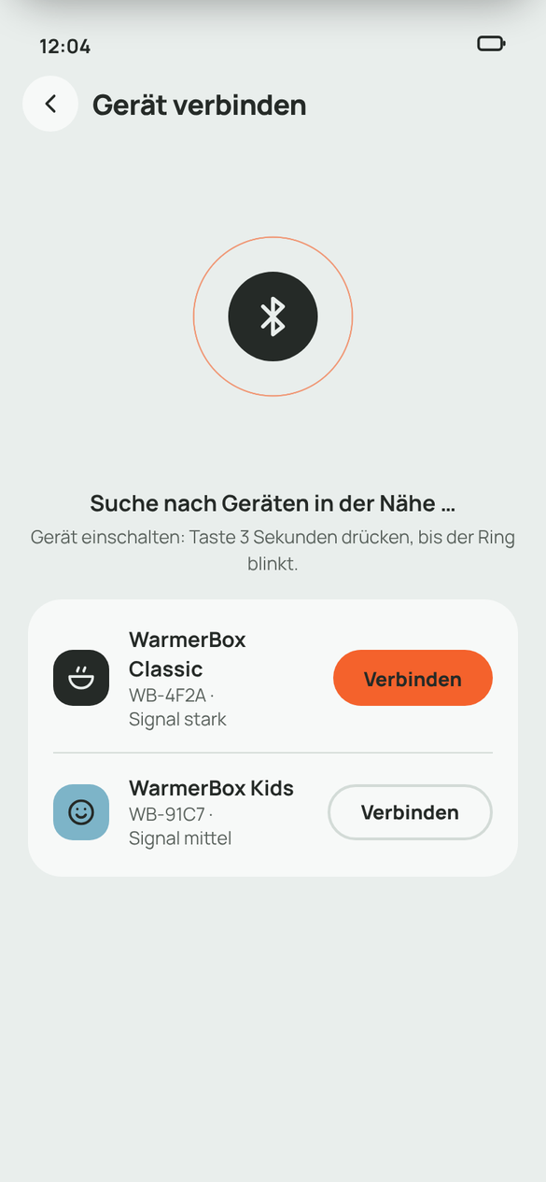
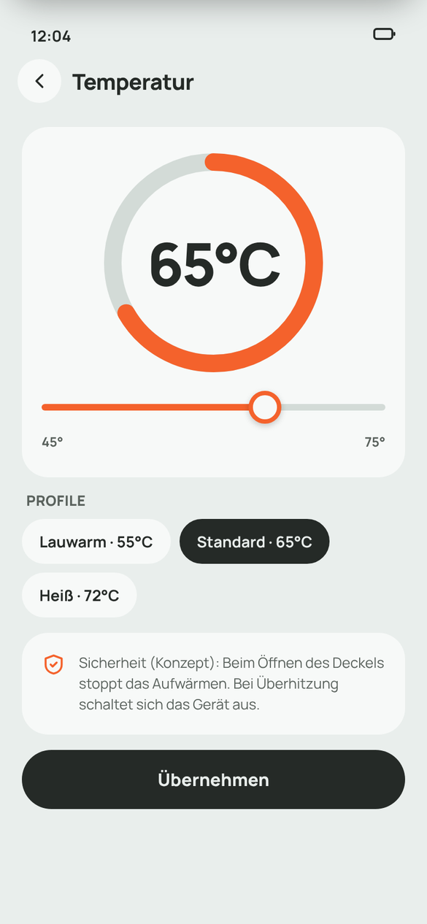
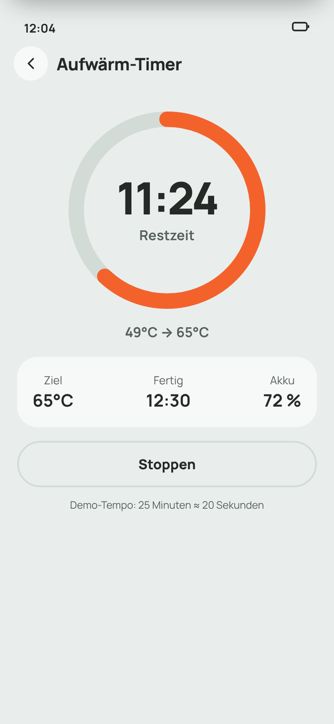
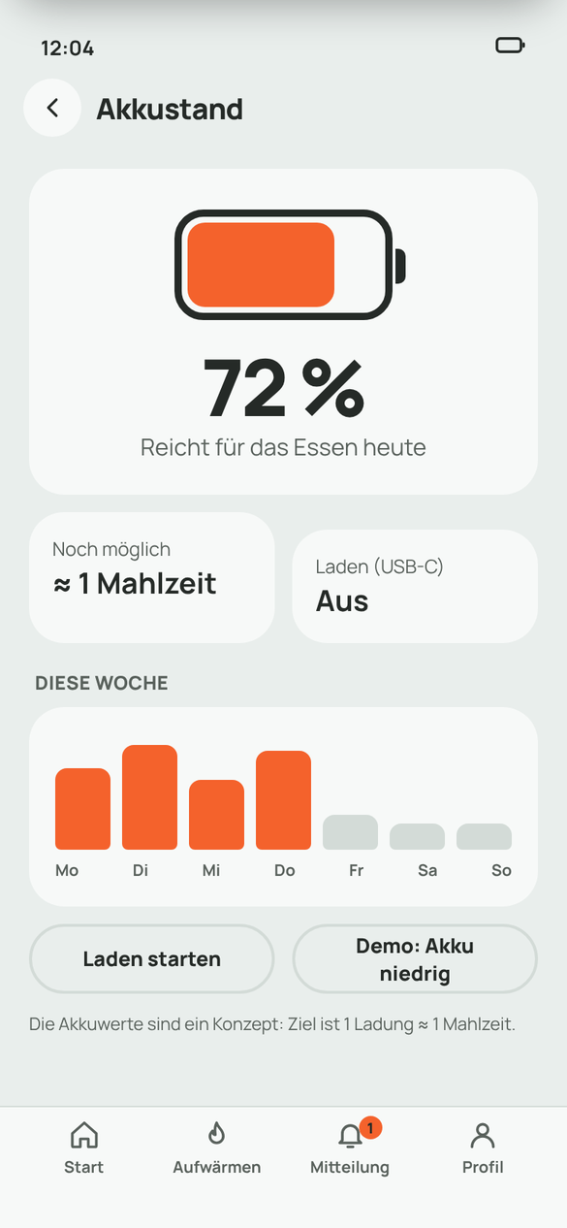
Mobile App: 12 Screens
DIGITALER PROTOTYP
Startseite
Gerät verbinden
Temperatur
Zeitplan
Akku
Mitteilungen
Außerdem: Splash · Onboarding · Login · Profil · Eltern-Modus · Kinderprofil. Klickbarer Prototyp; keine echte Geräteverbindung.
Gizem
Notes:
[Konuşmacı: Gizem · Süre: 0:46]
Uygulama prototipi 12 ekrandan oluşuyor ve tıklanabilir. Slaytta ana sayfa, cihaz bağlantısı, sıcaklık, zamanlayıcı, pil ve bildirimleri görüyorsunuz; ayrıca splash, onboarding, giriş, profil, ebeveyn modu ve çocuk profili ekranları var.
Akış şöyle: yemeği koyuyorsun, hazır olma saatini seçiyorsun, uygulama başlangıç zamanını kendisi hesaplıyor. Isı halkası soğuk, ısınıyor ve hazır olarak değişiyor; hazır olunca marka sesi ve bildirim geliyor. Üç sıcaklık profili var: ılık, standart, sıcak. Önemli not: bu bir prototip, gerçek cihaz bağlantısı yok; süre ve sıcaklık değerleri tasarım varsayımı. Hem Türkçe hem Almanca çalışıyor.
(Bu slayt Almanca; konuşma Türkçe de yapılabilir. Slaytın Almanca ana mesajı yukarıdaki başlık ve kartlardadır.)

Slide 14
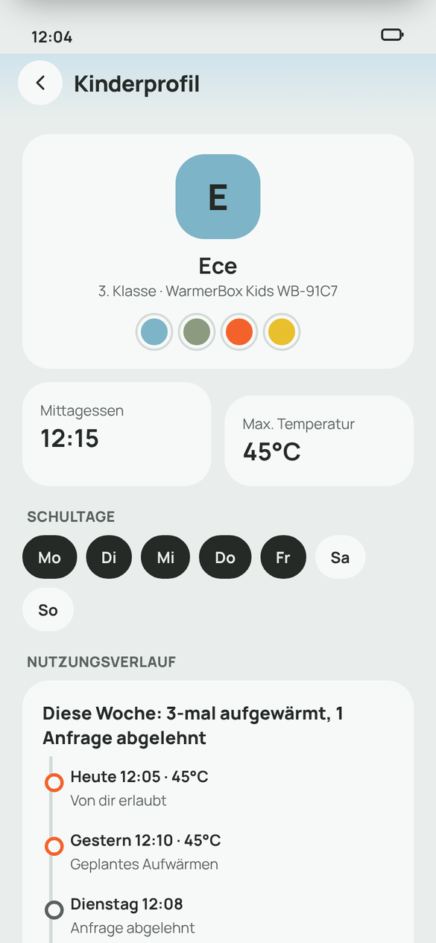




Kids: der Eltern-Modus
DIGITALER PROTOTYP
1 Verbinden
Das Kindergerät wird per PIN mit dem Eltern-Konto verbunden.
2 Regeln setzen
Maximale Temperatur (höchstens 50 °C), erlaubte Zeiten, Heizungen pro Tag.
3 Freigeben
Das Kind drückt die Taste, die Eltern bekommen eine Anfrage: erlauben oder ablehnen.
4 Verfolgen
Nachrichten, Verlauf, Fernsperre.
Sicherheit ist hier ein Konzept. Keine Gesundheits- oder Lebensmittel-Aussagen; für ein echtes Produkt braucht man Zertifikate.
Eltern-Modus
Kinderprofil
Freigabe-Anfrage
Gizem
Notes:
[Konuşmacı: Gizem · Süre: 0:46]
Kids modelinde asıl fark ebeveyn modu. Akış dört adım. Bir: çocuk cihazı PIN ile ebeveyn hesabına eşleşiyor. İki: ebeveyn kuralları koyuyor; en yüksek sıcaklık 50 derece, izinli saatler ve günlük ısıtma sayısı. Üç: çocuk tuşa bastığında ebeveynin telefonuna onay isteği geliyor; ebeveyn onaylıyor ya da reddediyor. Dört: bildirimler, kullanım geçmişi ve uzaktan kilit.
Bunu prototipte uçtan uca gösterebiliyoruz. Önemli bir çekince: güvenlik burada bir konsept. Sağlık ya da gıda güvenliği iddiası yok ve gerçek bir çocuk ürünü için sertifikasyon gerekir. Sözü web sitesi için Emir’e veriyorum.
(Bu slayt Almanca; konuşma Türkçe de yapılabilir. Slaytın Almanca ana mesajı yukarıdaki başlık ve kartlardadır.)

Slide 15
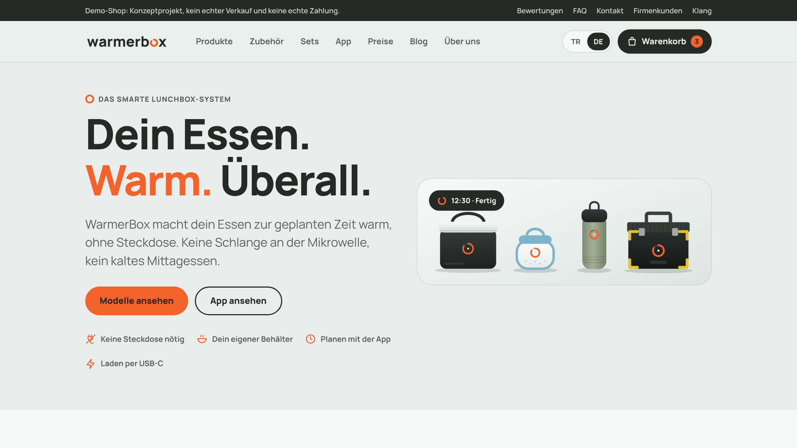
Website: eine Seite, zwei Sprachen
WEBSITE
Einkauf
Produkte (Classic, Kids, Sport, Pro) · Vergleich · Zubehör und Ersatz · Bundles · Warenkorb und Kasse
Vertrauen und Info
Preise · Bewertungen (Demo) · FAQ · Kontakt · Rechtliches
Marke und Inhalt
Über uns · App · Sound · Blog (5 Artikel)
Firmen
Mengenkauf und Angebotsformular
26 Seiten / Routen
TR · DE Sprachwahl
Mobil zuerst gedacht
Demo-Shop: kein echter Verkauf, keine echte Zahlung.
Emir
Notes:
[Konuşmacı: Emir · Süre: 0:52]
Web sitesi tek bir site, iki dil: Türkçe ve Almanca, tek tuşla değişiyor; dil değişince fiyat, para birimi ve KDV ya da MwSt. de değişiyor. Toplam 26 sayfa var ve mobil öncelikli tasarlandı.
Yapı dört grup: satın alma tarafında dört ürün sayfası, karşılaştırma, aksesuar ve yedek kap, paketler, sepet ve ödeme. Güven tarafında fiyatlar, yorumlar, SSS, iletişim ve yasal sayfalar. Marka ve içerikte hakkımızda, uygulama, ses ve beş blog yazısı. Ayrıca kurumsal toplu satış sayfası ve teklif formu. Siteyi bilerek gerçek bir markanın mağazası gibi tasarladık ama başında “demo mağaza” uyarısı var; gerçek satış ya da ödeme yapılmıyor.
(Bu slayt Almanca; konuşma Türkçe de yapılabilir. Slaytın Almanca ana mesajı yukarıdaki başlık ve kartlardadır.)

Slide 16
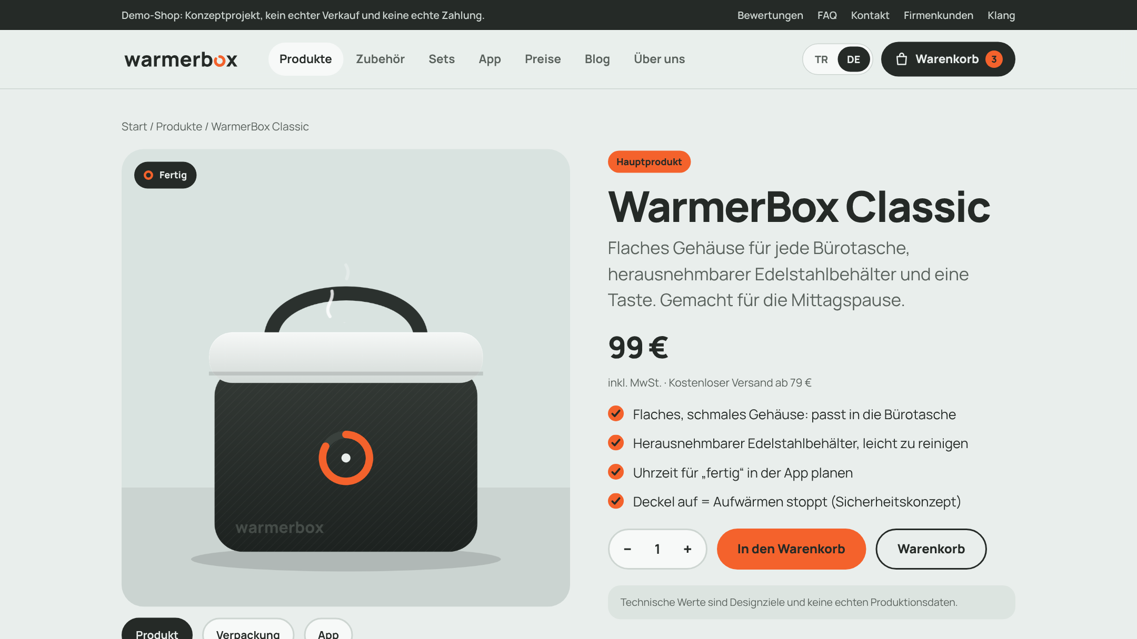
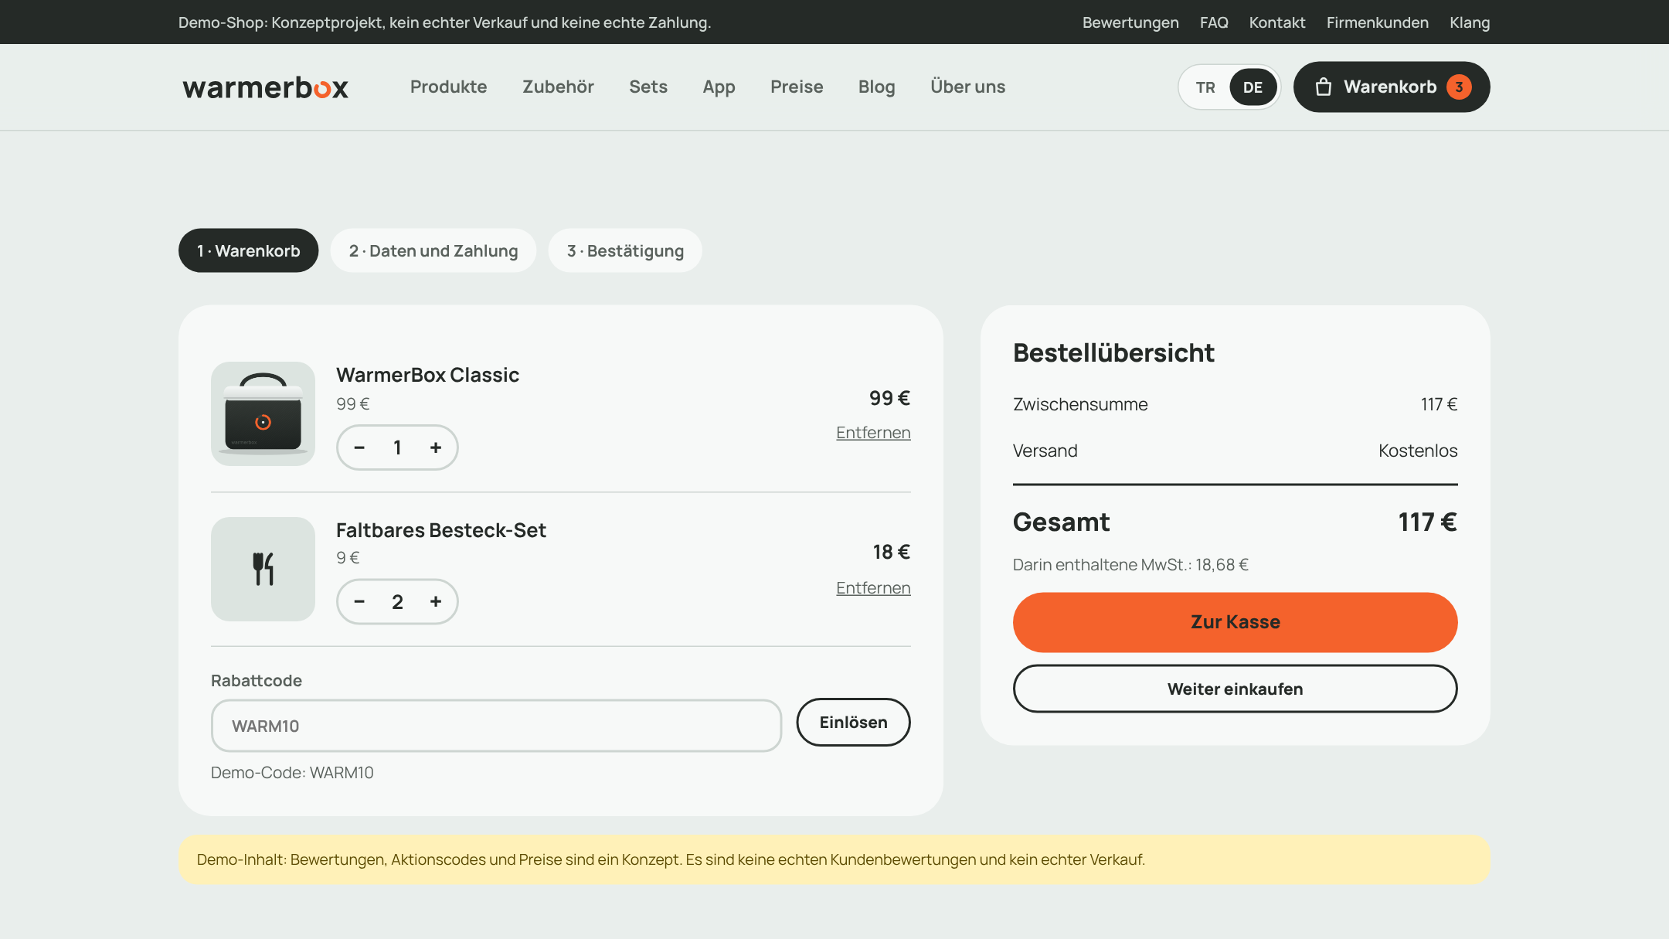
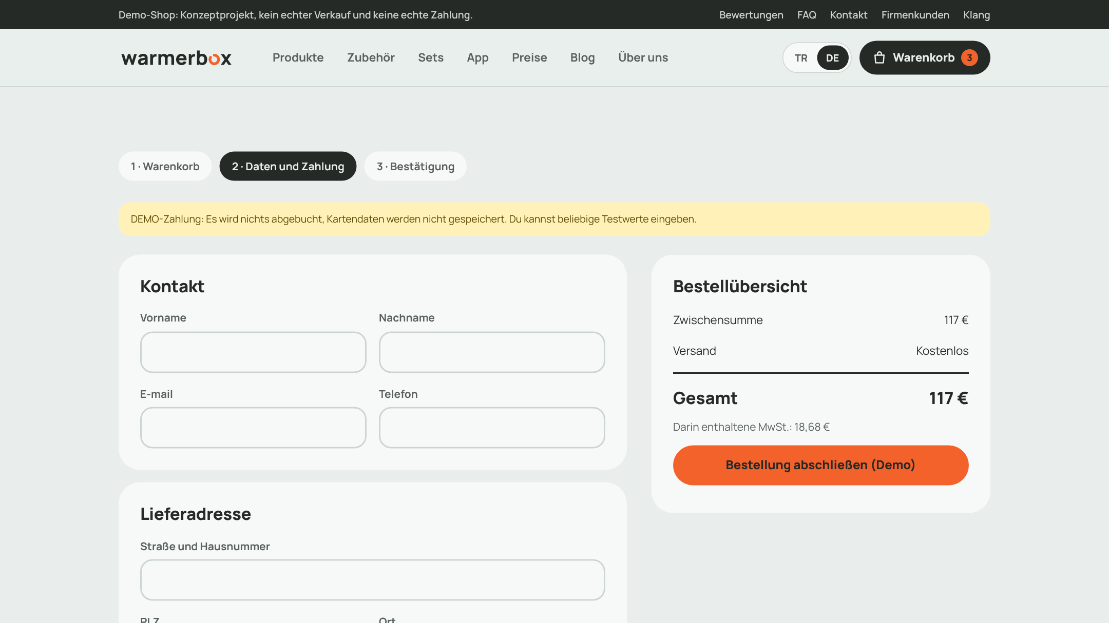
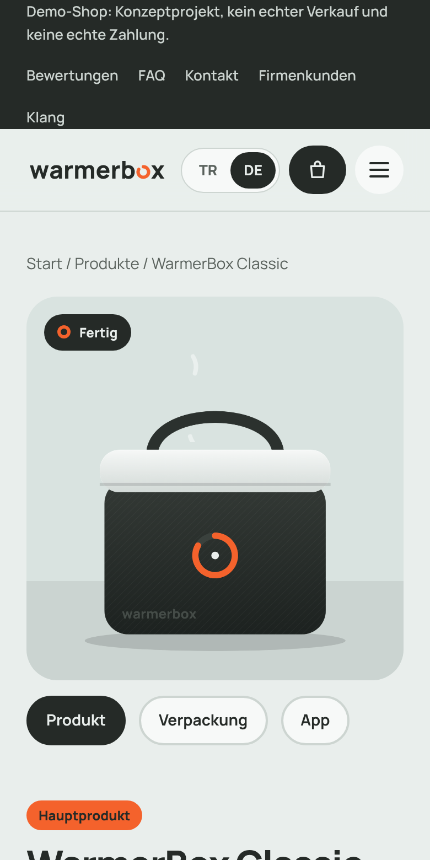
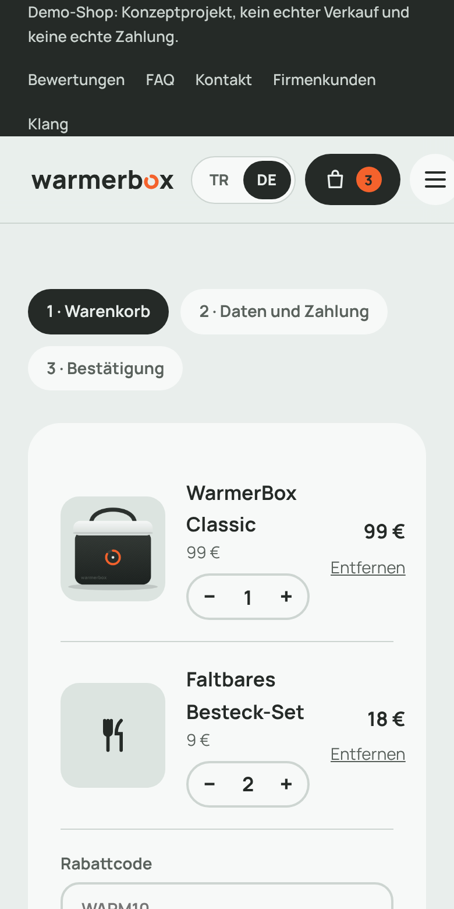



Produkt, Warenkorb, Kasse: Demo-Ablauf
WEBSITE
Produktseite
Warenkorb
Kasse (Demo)
Mobil: Warenkorb und Kasse funktionieren auch am Handy.
TR / DE per Klick
Rabatt und Versand
Demo-Zahlung
Preis und Steuer wechseln mit der Sprache.
Code WARM10; Gratis-Versand ab 1.500 ₺ (Annahme).
Karte, Überweisung, Nachnahme werden gezeigt; keine echte Zahlung. Beispiel-Bewertungen sind als „Demo“ markiert.
Emir
Notes:
[Konuşmacı: Emir · Süre: 0:34]
Satın alma akışı: ürün sayfasından sepete ekliyorsun, sepette WARM10 kodunu deneyebiliyorsun, 1.500 liranın üzerinde kargo ücretsiz. Ödeme adımında kart, havale ve kapıda ödeme seçenekleri gösteriliyor ama bu bir demo; gerçek tahsilat yok, kart bilgisi saklanmıyor.
Yorumlar sayfasındaki örnek yorumlar açıkça “demo” etiketli; gerçek müşteri yorumu gibi sunmuyoruz. Sağda mobil görünümü görüyorsunuz; sepet ve ödeme telefonda da çalışıyor. Şimdi satış kanallarını Sergen anlatacak.
(Bu slayt Almanca; konuşma Türkçe de yapılabilir. Slaytın Almanca ana mesajı yukarıdaki başlık ve kartlardadır.)

Slide 17
Vertriebskanäle und Prioritäten
VERTRIEBSKANÄLE
#
Kanal
Rolle und Hinweis
Anteil Jahr 1
1
Eigene Website
Zentrum: Marke, Marge, Kundendaten
40%
2
Marktplätze (z. B. Trendyol, Hepsiburada, Amazon)
Auffindbarkeit und Vertrauen; Provision ca. 15 % (Annahme)
30%
3
Firmen / B2B
Mengen, Büro, Außendienst; niedriger CAC
10%
4
Social Commerce (Instagram, TikTok)
DM / Katalog → Website; TikTok Shop in der TR prüfen
10%
5
Partner (Studios, Schulen, Campus)
Lokale Kooperationen, Codes
5%
6
Influencer-Codes
Messbar per Code; nach Test ausbauen
5%
Die Namen der Marktplätze sind Beispiele; Bewerbung, Provision und Regeln sind nicht geprüft. Die Anteile sind Annahmen.
Sergen
Notes:
[Konuşmacı: Sergen · Süre: 0:48]
Kanallarımızı önceliğe göre sıraladık. Bir numara kendi web sitemiz: marka, marj ve müşteri verisi orada; ilk yıl satışın yüzde 40’ı. İki numara pazaryerleri; Trendyol, Hepsiburada ve Amazon gibi; keşif ve güven sağlıyor, komisyon yaklaşık yüzde 15 varsayımıyla yüzde 30 pay. Üçüncü sırada kurumsal satış: toplu hediye, ofis ve saha; CAC düşük, satış süreci uzun.
Sonra sosyal ticaret: Instagram’da DM ve katalogdan siteye yönlendiriyoruz; TikTok Shop’un Türkiye’de durumunu doğrulamamız gerekiyor. Partner kanalları spor salonu, okul ve kampüs; son olarak influencer kodlu satış. Pazaryeri adları örnektir; başvuru ve komisyon koşullarını doğrulamadık.
(Bu slayt Almanca; konuşma Türkçe de yapılabilir. Slaytın Almanca ana mesajı yukarıdaki başlık ve kartlardadır.)

Slide 18


Mit der Türkei starten, dann Deutschland
VERTRIEBSKANÄLE
Phase 1 · 0–3 Monate
Phase 2 · 3–9 Monate
Phase 3 · 9–18 Monate
Phase 4 · 18–30 Monate
Vor dem Start
Start in der Türkei
Wachstum in der Türkei
Einstieg in Deutschland
Warteliste und Website
App-Beta, Testnutzer
Zertifizierungsplan
Erste Serie Classic und Kids
Website + 2 Marktplätze
Mikro-Influencer-Codes
Sport und Pro
B2B und Partner
Plus-Abo (optional)
Nach Prüfung der Vorschriften
DE-Website + Amazon.de
Pendler und Community mit TR-Wurzeln
Bedingungen für Deutschland (Entscheidung)
LTV / CAC ≥ 3
Retourenquote unter dem Ziel
CE, RoHS, WEEE/ElektroG, BattG, VerpackG, UN 38.3 geprüft
DE-Support und Rückgabe bereit
Sergen
Notes:
[Konuşmacı: Sergen · Süre: 0:53]
Yol haritamız dört fazlı. İlk üç ay lansman öncesi: bekleme listesi, site ve uygulama betası. Üç ila dokuzuncu ay Türkiye lansmanı: Classic ve Kids ilk parti, kendi sitemiz ve iki pazaryeri. Dokuz ila on sekizinci ay büyüme: Sport ve Pro, B2B ve partnerler, isteğe bağlı Plus.
Almanya en son geliyor ve bir karar kapısına bağlı: LTV bölü CAC en az üç olmalı, iade oranı hedefin altında olmalı, CE, RoHS, WEEE, pil ve ambalaj yasaları ile pil taşıma kuralı doğrulanmalı ve Almanca destek hazır olmalı. Site zaten iki dilli olduğu için teknik olarak hazırız; engel mevzuat ve ekonomi, teknoloji değil.
(Bu slayt Almanca; konuşma Türkçe de yapılabilir. Slaytın Almanca ana mesajı yukarıdaki başlık ve kartlardadır.)

Slide 19




Ehrliche Risiken und offene Punkte
FAZIT
Wenig Wiederkauf
Wir sind nicht die Ersten
Lebensmittel und Sicherheit
Hardware kauft man selten neu. Lösung: Zubehör, Kids-Familie, B2B, Plus.
Akku-Boxen mit App gibt es schon. Unser Unterschied: Familie, Kids-Modus, Design, lokale Marke.
Keine Gesundheits-Aussagen; für Kids: Temperaturgrenze und Anleitung nötig.
Technische Werte sind Annahmen
Plattformen und Recht
Marke und Wirtschaft
Kapazität, Zeit, Akku: mit Hersteller und Prototyp prüfen.
Kein Verkauf, bevor TikTok/Instagram Shop (TR) und die DE-Vorschriften geprüft sind.
Name nicht auf Marke/Domain geprüft; LTV/CAC 2,4 liegt unter dem Ziel.
Gemeinsam
Notes:
[Konuşmacı: Gemeinsam · Süre: 0:31]
Kapanmadan önce dürüst olalım. Donanımda yeniden alım zayıf. Pazarda pilli, uygulamalı rakipler var; “ilk” değiliz. Gıda ve güvenlik konusunda hiçbir sağlık iddiası yapmıyoruz. Teknik değerler varsayım. TikTok Shop durumu ve Almanya mevzuatı doğrulanmadan satış yok. Marka adının tescil ve alan adı kontrolünü yapmadık ve LTV bölü CAC hedefin altında. Bunları saklamak yerine yol haritasına çevirdik.
(Bu slayt Almanca; konuşma Türkçe de yapılabilir. Slaytın Almanca ana mesajı yukarıdaki başlık ve kartlardadır.)

Slide 20


Fazit: Eat on your terms.
FAZIT
Ein klares Problem
Eine stimmige Marke
Ein realistischer Plan
Kaltes Essen und Schlange an der Mikrowelle.
Name, Design, Klang, Produkt und Website sprechen eine Sprache.
Annahmen sind offen; Risiken sind genannt; Schritt für Schritt von TR nach DE.
Ergebnisse
Utku
Marke
İbrahim Yankı
Geschäftsmodell
Zweisprachiger Online-Shop (26 Seiten)
Klickbarer App-Prototyp mit 12 Screens
Marken-Klänge (.wav) und Jingle-Entwurf
TR- und DE-Präsentation + Sprechtexte
Cansu
Marketing
Gizem
App
Emir
Website
Sergen
Kanäle
Danke. Wir freuen uns auf Ihre Fragen.
Gemeinsam
Notes:
[Konuşmacı: Gemeinsam · Süre: 0:25]
Özetle: net bir problem, tutarlı bir marka ve açık varsayımlarla gerçekçi bir plan. İsim, görsel, ses, ürün, uygulama ve site aynı dili konuşuyor. Teslim ettiklerimiz: iki dilli e-ticaret sitesi, on iki ekranlı uygulama prototipi, marka sesleri ve bu sunum. Dinlediğiniz için teşekkürler, sorularınızı alalım.
(Bu slayt Almanca; konuşma Türkçe de yapılabilir. Slaytın Almanca ana mesajı yukarıdaki başlık ve kartlardadır.)

Slide 21
SWOT
ANHANG (NICHT VORGETRAGEN)
Stärken
Schwächen
Design und eine Markensprache
Zeitplan + App
Kids-Eltern-Modus
Zweisprachige Website fertig
Neue Marke, unbekannt
Hardware-Kosten und Lagerrisiko
Wenig Wiederkauf
Technische Werte ungeprüft
Chancen
Risiken
Hybrides Arbeiten, Bürokultur
Schul-Essensroutine
Firmengeschenke, B2B
Deutschland: Pendler (Hypothese)
Ähnliche, günstigere Produkte
Akku- und Produktrecht
Kursschwankung EUR/TRY
Werbe- und Provisionskosten
Anhang 1
Notes:
[Konuşmacı: Anhang 1 · Süre: 0:00]
Ek slayt: SWOT. Soru gelirse kullanın. Güçlü: tasarım, zamanlama+uygulama, Kids ebeveyn modu, hazır çift dilli site. Zayıf: yeni marka, donanım maliyeti, düşük yeniden alım, teknik değerlerin doğrulanmaması. Fırsat: hibrit çalışma, okul öğün rutini, kurumsal hediye, Almanya’da pendler (hipotez). Tehdit: benzer ürünler, pil ve ürün mevzuatı, kur, reklam ve komisyon maliyeti.
(Bu slayt Almanca; konuşma Türkçe de yapılabilir. Slaytın Almanca ana mesajı yukarıdaki başlık ve kartlardadır.)

Slide 22
Kampagnen und Anzeigen-Beispiele
ANHANG (NICHT VORGETRAGEN)
“12:30 Hazır”
„Schulstart“
Start · Reels / TikTok
Kids · Meta / Eltern-Gruppen
Im Büro steht die Schlange an der Mikrowelle. Elifs Essen ist fertig. (Klick) „Dein Essen ist fertig.“ WarmerBox. Eat on your terms.
„Auch in der Schule: Essen von zu Hause, pünktlich.“ Schulstart-Paket 99 € (Kids + Ersatzschale + Sticker).
CTA: Auf die Warteliste
CTA: Bundle ansehen
„Warme Pause fürs Team“
Google-Suche
B2B · LinkedIn
Ganzer Trichter · TR / DE
„WarmerBox Classic mit Logo: Geschenk für das Team. Prägung ab 25 Stück.“
TR: „Priz Gerektirmeyen Yemek Kabı“ · „Planladığın saatte sıcak. Classic 3.990 ₺’den.“ DE: „Lunchbox ohne Steckdose“ · „Warm zur Wunschzeit. Ab 99 €.“
CTA: Angebot anfragen
CTA: Produkt ansehen
Anhang 2
Notes:
[Konuşmacı: Anhang 2 · Süre: 0:00]
Ek slayt: kampanyalar. “12:30 Hazır” lansman serisi, Kids için “Okula Dönüş”, LinkedIn’de B2B “Ekibine sıcak mola”, ve TR/DE Google arama reklamı örnekleri. Reklam metinlerinde sağlık ya da gıda güvenliği iddiası yok. Aylık bütçe dağılımı varsayım: Meta %35, TikTok %20, Google %20, influencer %15, e-posta %5, test %5.
(Bu slayt Almanca; konuşma Türkçe de yapılabilir. Slaytın Almanca ana mesajı yukarıdaki başlık ve kartlardadır.)

Slide 23
Jingle-Text und Suno-Prompt
ANHANG (NICHT VORGETRAGEN)
Türkischer Text
Suno Style Prompt (Englisch)
[Intro] (klik!) Hazır!
[Verse] Sabah ders, öğlen toplantı,
Akşamüstü spor, yine koşturma.
Ama çantamda küçük bir sır var:
Yemeğim sıcak, hiç sorma!
[Chorus] WarmerBox, WarmerBox,
Priz arama, sıra bekleme!
Saat tam on iki buçuk,
Yemeğin hazır, gel de yeme!
[Outro] Senin günün, senin ritmin…
WarmerBox. Eat on your terms.
upbeat acoustic pop jingle, warm and friendly, ukulele, hand claps, finger snaps, light electronic beat, bright female lead vocal with group chorus, catchy hook, major key, 105 bpm, radio ad, Turkish vocals
Ausschließen: rap, heavy bass, distortion, sad.
Kurzversionen
TR: (klik) Yemeğin hazır, gel de yeme! WarmerBox.
DE: (Klick) Dein Essen ist fertig! Keine Steckdose. Keine Schlange. WarmerBox. Eat on your terms.
Anhang 3
Notes:
[Konuşmacı: Anhang 3 · Süre: 0:00]
Ek slayt: jingle. Türkçe söz, ukulele-pop, 105 bpm; Suno’ya girilecek İngilizce style prompt ve kısa 6 saniyelik TR/DE versiyonlar. Mi–Sol–Do melodisi korunur.
(Bu slayt Almanca; konuşma Türkçe de yapılabilir. Slaytın Almanca ana mesajı yukarıdaki başlık ve kartlardadır.)

Slide 24
Annahmen, offene Prüfungen, Quelle
ANHANG (NICHT VORGETRAGEN)
Annahmen (keine echten Daten)
Vor dem Verkauf prüfen
KDV 20 % (TR), MwSt. 19 % (DE)
EUR/TRY ca. 55,9 (22.10.2026, ungefähr)
COGS ca. 40 %, variable Kosten ca. 10 %
CAC 650 ₺; Warenkorb ca. 3.375 ₺ netto
Marktplatz-Provision ca. 15 %
Plus: 59 ₺ / 4,99 € pro Monat
Kapazität, Zeit, Akku, Gewicht: Designziel
Aktueller Kurs, Steuersätze, Provisionen
Status von TikTok Shop / Instagram Shop (TR)
DE: CE, RoHS, WEEE/ElektroG, BattG, VerpackG, UN 38.3
Markenschutz und Domain für den Namen
Wettbewerbs-Beispiel
Beispiel für eine Akku-Heizbox mit App: HeatsBox GO (Produktseiten bei JB Hi-Fi, Harvey Norman, Galaxus). Einzelne Funktionen sind nicht geprüft.
Anhang 4
Notes:
[Konuşmacı: Anhang 4 · Süre: 0:00]
Ek slayt: tüm rakamlar varsayımdır. Kur 22 Ekim 2026 itibarıyla yaklaşık 55,9 EUR/TRY. Doğrulanacaklar: güncel kur, KDV ve komisyon oranları, TikTok/Instagram Shop TR durumu, Almanya mevzuat listesi, marka tescili ve alan adı. Rakip referansı: HeatsBox GO ürün sayfaları; özellikleri tek tek doğrulanmadı.
(Bu slayt Almanca; konuşma Türkçe de yapılabilir. Slaytın Almanca ana mesajı yukarıdaki başlık ve kartlardadır.)

